Slide 1
O VIM é seu amigo e não seu inimigo!
Carlos Henrique @ co:lab – Junho 2017

Slide 2
Possívelmente, você possui essa concepção sobre o VIM:

Slide 3
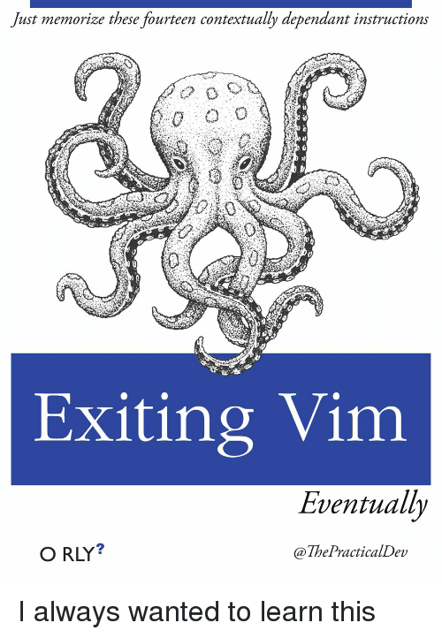

Slide 4
MAS ESPERE!
Ele não é esse monstro que todos pensam.
Resposta para sair do VIM: Aperte as teclas <Esc -:-q>.
Mas...

Slide 5
Não fique apenas nisso! Vem comigo que é sucesso!

Slide 6
Antes de começar... Créditos

Slide 7
Antes de começar... Créditos
O conteúdo dessa apresentação foi baseado no vídeo da apresentação de Magnun Leno, com o título de "Grupylango - Vim - mais que um editor" - URL: https://www.youtube.com/watch?v=UUzW46SeLhg.

Slide 8
Público

Slide 9
Público
Desenvolvedores (frontend/backend)
QA's
e todo mundo que quer aprender! :)

Slide 10
Objetivo da apresentação/workshop

Slide 11
Objetivo da apresentação/workshop
Acabar com a ideia "Everybody hates VIM";
Entender o seu "cerne" e design;
Acabar com o conceito de i\ESC:ws
Entender que o VIM é o editor DIY (Do It yourself - faça você mesmo).

Slide 12
Dicas importantes

Slide 13
Dicas importantes
Não tente absorver tudo!
O VIM tem que estar mais presente nos músculos do que na mente (vamos exercitar a famosa memória muscular!)

Slide 14
Conteúdo Programático

Slide 15
Dicas importantes
Motivos para usar o VIM
Um pouco de história...
Momento de decisão!
Breves explicações
Considerações dos modos
Movimentação
Conversando com o VIM
Macros
Integração com o terminal
Recomendações
Plugins
Games

Slide 16
Motivos para usar o VIM
Notes:
Não valia à pena criar “mais um documento”. Então aprofundamos.

Slide 17
Motivos para usar o VIM
Onipresente;
Não exige ambiente gráfico;
É leve;
Suporta inúmeras linguagens;
Customizável, extensível e escriptável;
Dependendo do caso, supera até editores atuais (Atom, I'm looking at you!);
Saúde: Sem muitas dores nos braços! Esse lance de mouse + teclado complica. Quem nunca sentiu dor com isso?

Slide 18
Um pouco de história

Slide 19
Um pouco de história
Existiam apenas computadores "centrais".
Eram utilizados "terminais burros".
Não era comum o uso de "monitores".
Os terminais eram lentos!
O "padrão" de comunicação era a TTY:
O Teletypewriter ou Teleprinter (https://www.youtube.com/watch?v=MikoF6KZjm0)
1971: Ken Thompson cria "ed", um line editor.
Implementa o conceito de modos.
Quem é esse cara?
Co-Criador do Unix;
Co-criador da linguagem C.
1976: Bill Joy cria "ex", outro line editor.
Implementa os comandos mais conhecidos do vi
Quem é esse cara?
Co-Criador do BSD-Unix;
Co-Criador da Sun Microsystems.
Bill Joy implementa o comando :visual (:vi)
este modo possibilita abrir o arquivo na linha, e não ele inteiro
1979: A situação se inverte...
1991: Bram Moolenaar cria o VIM.

Slide 20
Momento de decisão!

Slide 21

Momento de decisão!

Slide 22
Momento de decisão!
PÍLULA AZUL
Você vai para casa e está tudo como estava antes.
PÍLULA VERMELHA
Você vai entrar num novo mundo e ver que é só o começo...

Slide 23

Notes:
O KICK-OFF NÃO SERIA PROS DOIS FULXOS?

Slide 24
Breve explicações

Slide 25
Breve explicações
Principais modos:
Comando
Inserção
Visual
Normal
Entre outros (mas não iremos abordar)...
Select
Insert
Ex
Operator-pending
Replace
Virtual Replace
Insert Normal
Insert Visual
Insert Select

Slide 26
Por quê desses modos?

Slide 27
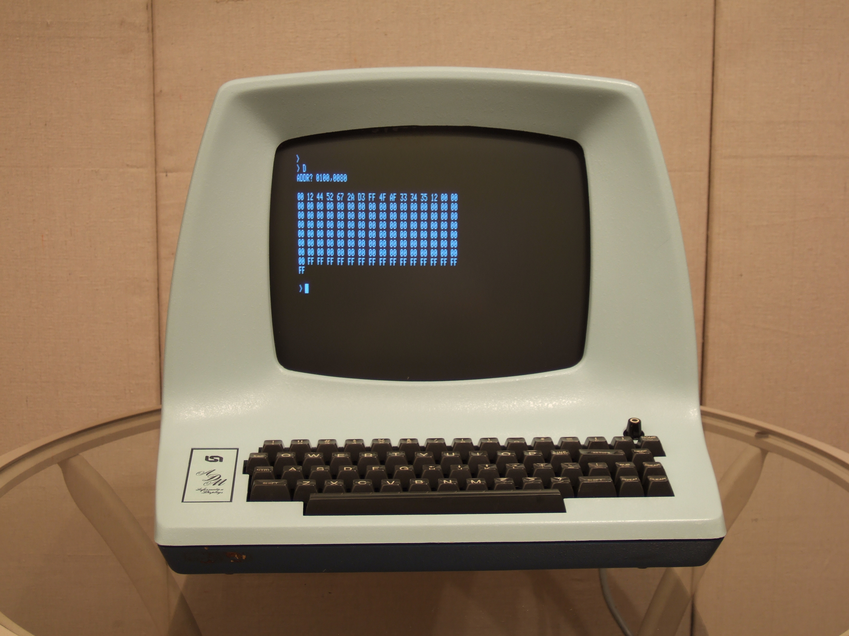
Por quê desses modos?
Bill Joy programava em um ADM-3A terminal.

Slide 28
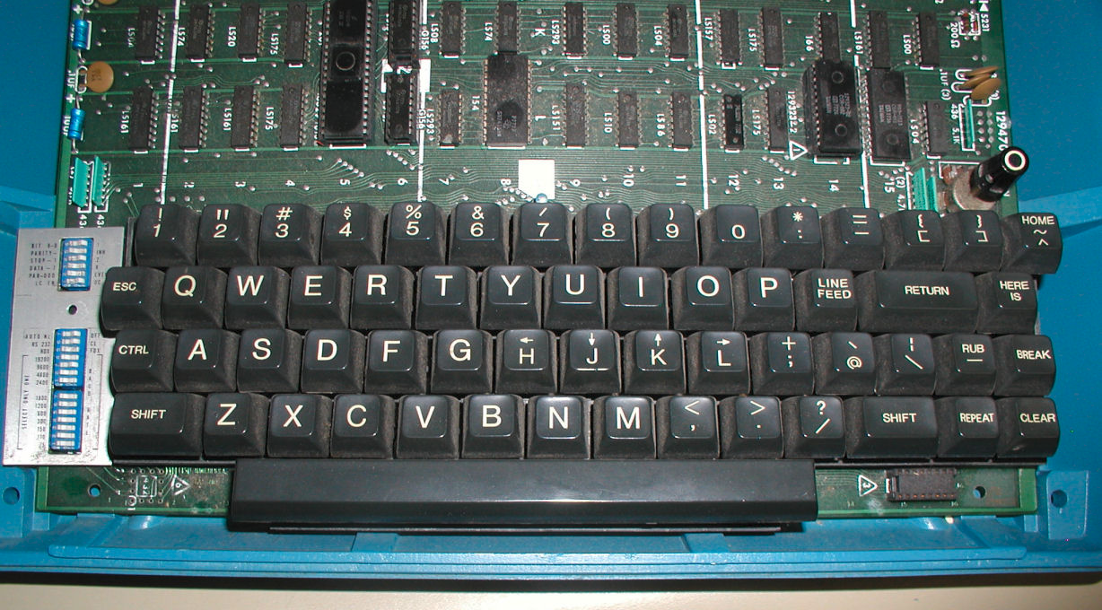
Por quê desses modos?
Bill Joy programava em um ADM-3A terminal.

Slide 29
Considerações dos modos

Slide 30
Considerações dos modos
Modo normal: Ele é o gateway para todos os modos.
Modo de inserção é para pequenas incursões no código/texto.
Exemplos de teclas que te levam para o modo de inserção:
i -> insere antes do cursor.
I -> insere no início da linha.
o -> insere uma linha abaixo.
O -> insere uma linha acima.
a -> insere após o cursor.
A -> insere no final da linha.
s -> remove o caractér do cursor e posiciona para escrita.
S -> apaga a linha corrente e posiciona para escrita.
C -> apaga conteúdo do cursor até o fim da linha.

Slide 31
Considerações dos modos
Teclas que te levam ao modo visual:
v -> seleciona a linha inteira andando com o cursor;
V -> seleciona a linha inteira, independentemente do andamento do cursor.
Ctrl-v -> Seleção de bloco -> ao você descer ou subir, dá preferência pela seleção de linhas por onde o cursor está.

Slide 32
Considerações dos modos
Teclas que te levam são gateways para os modos:
:
Qual tecla que te tira de qualquer modo?
Esc

Slide 33
Movimentação

Slide 34
Movimentação
A movimentação no VIM se dá pelas teclas: H, J, K e L.

Slide 35
Notes:
- O botão ESC era no lugar do CAPS-LOCK!
- Por consequência ele é ergonômicamente correto!

Slide 36
Movimentação
Principais
gg -> início do arquivo.
G -> fim do arquivo.
:20 + <ENTER> ou 20g -> pula para a linha.
<ctrl-u> -> Paginação para cima.
<ctrl-d> -> Paginação para baixo.
Palavras w, W, e, E, b, B e etc
w -> Pula para o começo da palavra.
e -> Pula para o fim da palavra/próxima palavra.
b -> Pula para o começo para.
0 ou ^ -> Pula para o inicio da linha.
$ -> Pula para o fim da linha.

Slide 37
Movimentação
Outros
{ -> pula para o parágrafo acima.
} -> Pula para o parágrafo abaixo.
( -> pula para a frase acima.
) -> pula para a frase abaixo.
Ir para porcentagem do arquivo <número>%
Centralizando zb, zt, zz
Saltos na "página virtual" H, m e L
Saltos entre classes [[, ]]
Saltos entre métodos [m, ]m
Entre pares -> %
Achar par não "casado" \[(, \[{
Última inserção -> gi
Último salto <ctrl-o> e <ctrl-i>
gi - Último item que estava sendo inserido
Infinitas mais... Para isso: :help cursor-motions

Slide 38
Conversando com o VIM

Slide 39
Conversando com o VIM
Similidade com a linguagem escrita:
Verbos, substantivos, adjetivos, quantitativos...
<quantitativo><verbo><substantivo><adjetivo>

Slide 40
Conversando com o VIM
Exemplos:
Apague a palavra ( dw ).
apague ao redor chaves ( da} ).
3 vezes apague a palavra ( 3dw ).
apague até > ( dt> ).
apague conteúdo de parênteses > ( di) ).
mude dentro da tag ( cit ) !!! // ci} / cit] ci' ci".

Slide 41
Conversando com o VIM
Helpers
Encontrar item na linha:
f + conteúdo a procurar na linha.
Incremento ( <ctrl-a> ) e decremento ( <ctrl-i> )
Ex:
10 -> <ctrl-a> -> 11
<ctrl-x><ctrl-n> -> Autocompletar palavra.
<ctrl-x><ctrl-l> -> Autocompletar linha.
<ctrl-x><ctrl-f> -> Autocompleta com o istema de arquivos.
<ctrl-x><ctrl-k> -> Autocompleta com o dicionário.
<ctrl-p> -> Autocompleta o texto.
Modo replace:
r + nova letra
R sobrescreve texto da linha
Y -> copia a linha inteira
y -> copia tudo.
u -> desfaz alterações.
<ctrl-r> -> refaz alterações.
J -> mescla linhas (útil em listas variáveis por exemplo)
V -> seleciona a linha inteira
% -> match com elementos

Slide 42
Macros

Slide 43
Macros
Vídeo simples de entendimento: https://www.youtube.com/watch?v=lXrymNTLKdo
Iniciando uma macro: qa
Encerrando: q
Executando: @a
Possível utilizar macros dentro do find/replace
Exemplo
Notes:
INVERTER O CÍRCULO
A definição dos participantes dos grupos de trabalho será por tema e definida internamente.

Slide 44
Integração com o terminal

Slide 45
Integração com o terminal
Exemplos:
Como pegar as configurações da placa de rede da máquina?
<ESC> + :r! sudo ifconfig
ou
Como pegar o hostname e retorna para o VIM?
<ESC> + r!hostname -i
ou
Só mostra o conteúdo:
<ESC> + ! cat /etc/hosts
Notes:
INVERTER O CÍRCULO
A definição dos participantes dos grupos de trabalho será por tema e definida internamente.

Slide 46
Recomendações

Slide 47
Recomendações - Plugins

Slide 48
Recomendações - Plugins
Recomendação: Não utilize plugins sem um sistema de plugins!
Vundle
Pathogen
Neobundle
Vim-plug
Úteis
Centralizador de plugins: http://vimawesome.com/

Slide 49
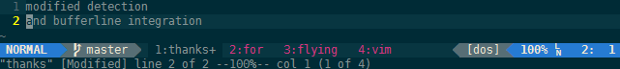
Recomendações - Plugins - Airline
Airline

Slide 50
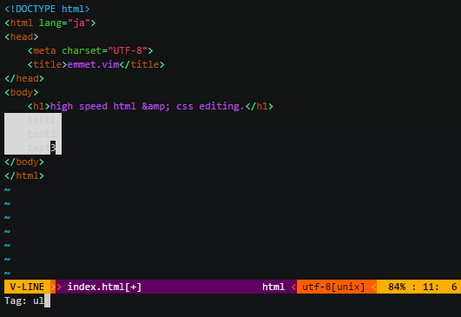
Recomendações - Plugins - Emmet-vim
Emmet-vim

Slide 51
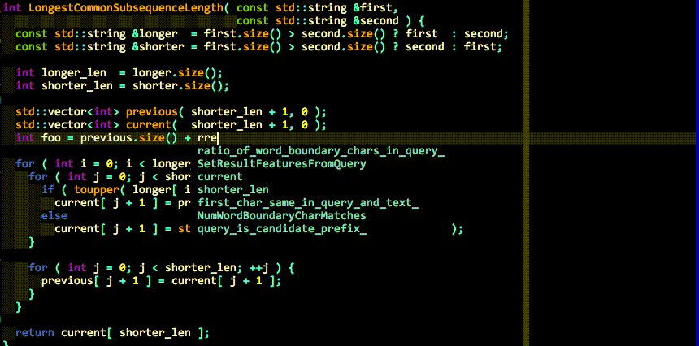
Recomendações - Plugins - YouCompleteMe
YouCompleteMe

Slide 52
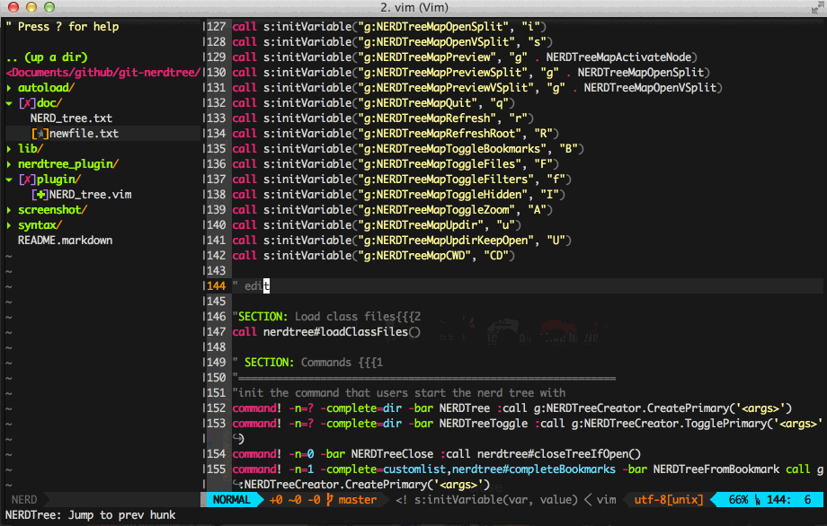
Recomendações - Plugins - NERDTree
NERDTree

Slide 53
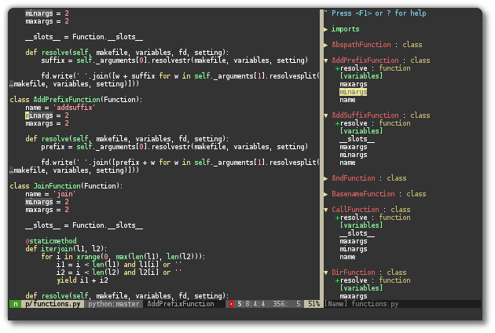
Recomendações - Plugins - TagBar
TagBar

Slide 54
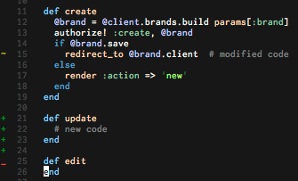
Recomendações - Plugins - GitGutter
GitGutter

Slide 55
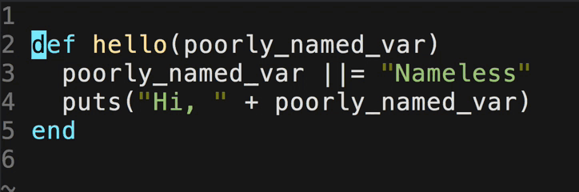
Recomendações - Plugins - Multiple Cursors
Multiple Cursors

Slide 56
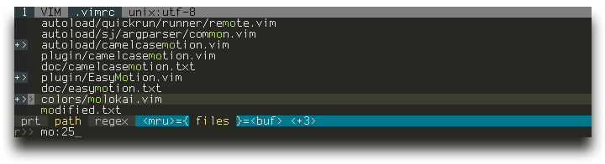
Recomendações - Plugins - Ctrl-P
Ctrl-P

Slide 57
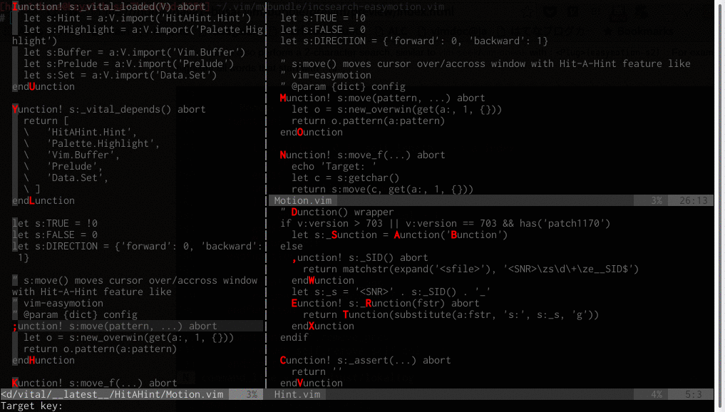
Recomendações - Plugins - EasyMotion
EasyMotion

Slide 58
Recomendações - Games

Slide 59
Recomendações - Games
VIM Adventures (educacional) (https://vim-adventures.com/)
Matrix (https://github.com/uguu-org/vim-matrix-screensaver)
Sokoban (Jogo de empurrar caixas) (https://github.com/vim-scripts/sokoban.vim)
Snake (http://www.vimsnake.com/)
HJKL (estilo pacman) (https://github.com/vim-scripts/HJKL)
FlappyVird (https://github.com/mattn/flappyvird-vim)
Notes:
- FlappyVird (na minha máquina não rolou)

Slide 60
Recomendações - Conteúdos de estudo

Slide 61
Recomendações - Conteúdos de estudo - Livros
Livros Gratuitos
A Bite of VIM
VIM Cookbook
VIM Book
Livros Pagos
Learning the VI and VIM Editors
Hacking VIM
Pratical VIM
Notes:
- FlappyVird (na minha máquina não rolou)

Slide 62
Recomendações - Conteúdos de estudo - Vídeos
Vídeos
VIMCasts
Derek Wyatt's Videos
Damian Conway, "More Instantly Better Vim" - OSCON 2013
Notes:
- FlappyVird (na minha máquina não rolou)

Slide 63
Recomendações - Conteúdos de estudo - Sites
Sites
Vim Ninjas
USE VIM
VIM Bits
VIM Awesome
TIL VIM
r/vim
r/vimplugins
r/vim_magic
VIM | Stack Overflow
Writing vim plugins
Notes:
- FlappyVird (na minha máquina não rolou)

Slide 64
Recomendações - Conteúdos de estudo - Super úteis
Super úteis
VIM Notes Wiki
Veja arquivos .vimrc's de outras pessoas!
Notes:
- FlappyVird (na minha máquina não rolou)

Slide 65
Obrigado ;-)
co:lab

